Slide 1

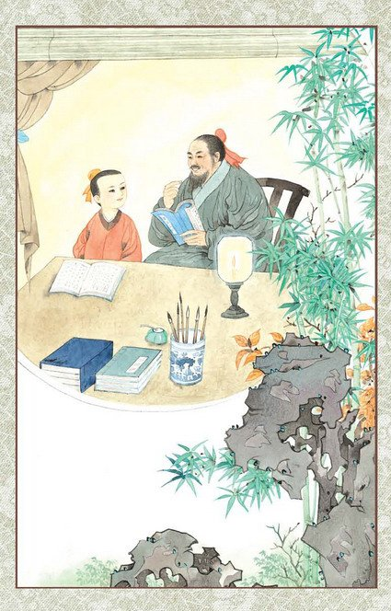
苏教版六年级语文下册
冬夜读书示子聿

Slide 2
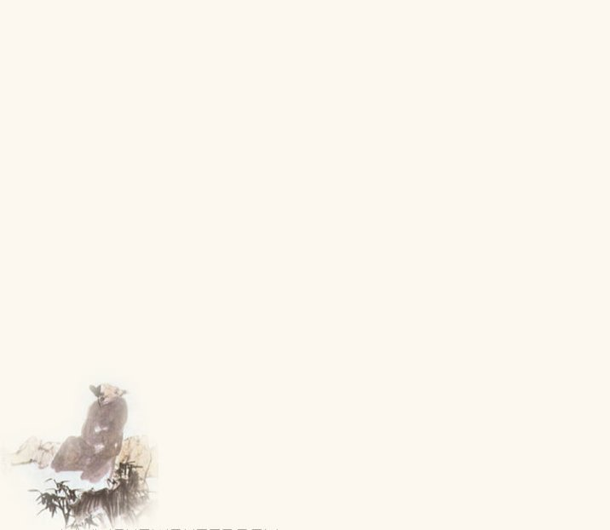
【诗人简介】
陆游(1125-1210)，字务观，号放翁，南宋山阴人。12岁能诗文，一生著述丰富，有《剑南诗稿》《渭南文集》等数十种存世。陆游具有多方面文学才能，尤以诗的成就为最。

Slide 3
【读古诗】
《冬夜读书示子聿》
古人学问无遗力，少壮工夫老始成。
纸上得来终觉浅，绝知此事要躬行。

Slide 4
请同学们读读第一句诗并说说带点字的意思。
古人学问无遗力，少壮工夫老始成。
学问：读书学习。
始：才。

Slide 5
小组讨论这句诗的意思。
古人做学问是不遗余力的。青少年时代花的工夫，往往要到年老时才取得成就。
请同学们齐读这段话。

Slide 6
读第二句诗，理解“终”“绝知”“躬行”的意思。
终：到底、毕竟。
绝知：深入透彻地理解。
躬行：亲自实践。

Slide 7
同桌之间互相交流这句诗的意思。
纸上得来终觉浅，绝知此事要躬行。
从书本上得到的知识毕竟是不完善的，要深切地了解必须亲自实践才行。

Slide 8
【记一记】
示：教导。
子聿：陆游的小儿子。
遗：保留。
浅：肤浅，浅薄。
绝知：彻底弄清楚。
躬行：亲自实践。

Slide 9
自由朗读古诗，说说全诗的意思。
《冬夜读书示子聿》
古人学问无遗力，少壮工夫老始成。
纸上得来终觉浅，绝知此事要躬行。

Slide 10
【古诗解说】
这首诗的意思是说，古人做学问是不遗余力的。终身为之奋斗，往往是年轻时开始努力，到了老年才取得成功。从书本上得到的知识终归是浅薄的，未能理解知识的真谛，要真正理解书中的深刻道理，必须亲身去实践。

Slide 11
【诗句赏析】
诗的前两句，作者讲古人做学问总是竭尽全力。只有少年时加倍努力，将来才能成就一番事业。他从古人做学问入手，侃侃而谈娓娓道来，使人倍感亲切清新，如沐春风。

Slide 12
【诗句赏析】
诗的后两句，作者谈从书本得来的知识比较浅薄，只有经过亲身实践，才能变成自己的东西。他从书本知识和社会实践的关系着笔，强调实践的重要性，凸显其不凡的真知灼见。

Slide 13
【古诗鉴赏】
这是一首非常有名的诗。在这首诗里，诗人一方面强调了做学问要坚持不懈，早下功夫，免得“少壮不努力，老大徒伤悲”，将来一事无成，后悔莫及。另一方面，特别强调了做学问的功夫要下在“哪里”，这也是做学问的诀窍，那就是不能满足于字面上的明白，而要躬行实践，在实践中加深理解。只有这样才能把书本上的知识变成自己的实际本领。

Slide 14
【古诗小结】
《冬夜读书示子聿》是写由读书而生发的感想，写的是诗人陆游用冬夜读书生发的感想来教育儿子：做学问一定要有孜孜不倦、持之以恒的精神。一个既有书本知识，又有实践经验的人，才是真正有学问的人。

Slide 15
【布置作业】
1.背诵并抄写古诗《冬夜读书示子聿》。
2.课外自学一两首没有学过的古诗。

Slide 16
再见!

